Slide 1
Oponentura
týmu Tarzani k týmu s názvem TýmM

Slide 2
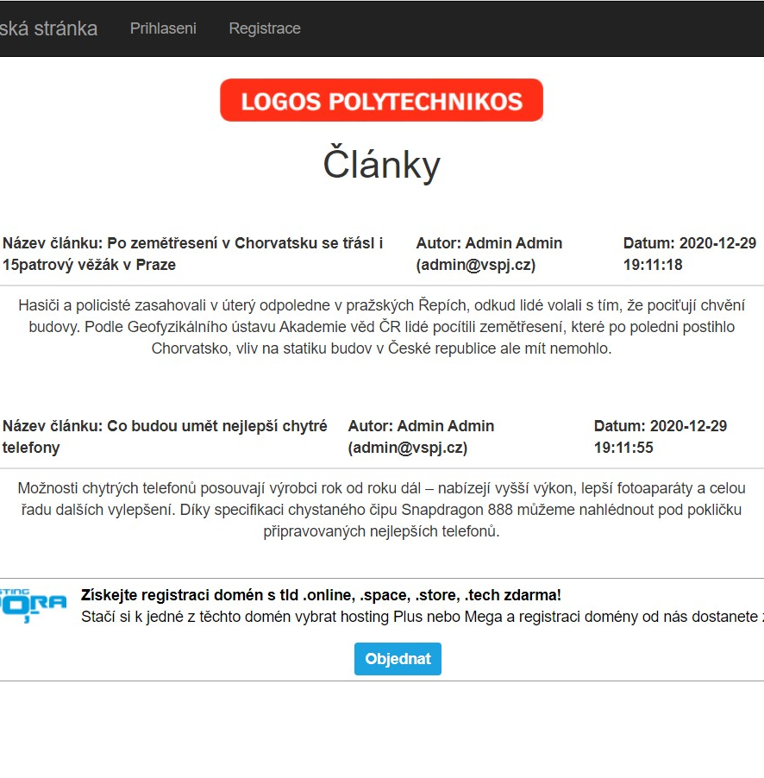
Představení oponovaného produktu a stručná charakteristika implementační platformy
platforma využívající webové stránky
projekt školního časopisu Logos Polytechnikos na stránkách http://rsp-tymm.mzf.cz/www/
použité technologie:
databáze – SQL
aplikace – HTML a PHP

Slide 3
Co už je hotovo a jak to funguje
registrace a přihlašování uživatelů
nastavování uživatelských rolí
šéfredaktor nevidí agendu článků, pouze jejich počet
přidávání, úpravy a výpis článků
formou textu, nikoliv např. souborů .pdf
administrátorská i uživatelská dokumentace
aplikace funguje jednoduše
projekt je funkční a shoduje se se zadáním

Slide 4
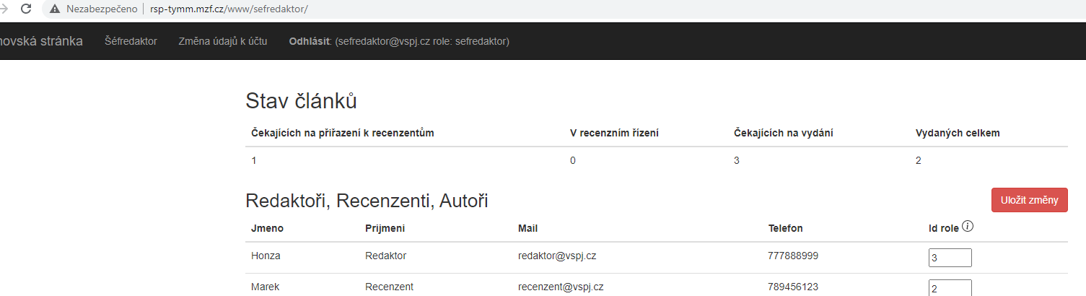
Dílčí hodnocení
úplnost podkladů
všechny podklady a dokumentace dodány v pořádku
hodnocení – 1
rozsah předané funkčnosti
funkčnost příkladná
základní funkcionality obsaženy – role fungují
přidávání článků pouze textově, nikoliv soubory typu .pdf
autor zadává článek, který je redaktorem zadán recenzentovi
shoduje se se zadáním, je však základem redakčního systému
hodnocení – 2

Slide 5
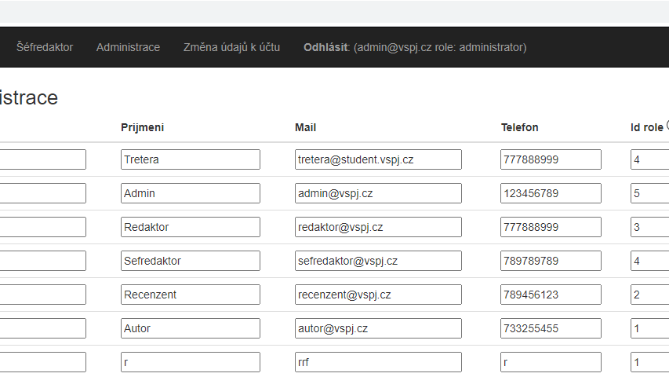
Dílčí hodnocení
uživatelská přívětivost
web je přehledný
ovládání je intuitivní
vzhledem k číselným stavům článků a ID rolí je nutnost používat dokumentaci
chybí informace k formální úpravě článků – např. nějaká šablona
designově příliš nezaujme
dobře zapamatovatelné logo
hodnocení – 2
chyby
při používání nenalezeny žádné chyby
stabilní aplikace
drobnosti
chybí pouze diakritika slova „Přihlášení“ v horizontálním menu
při registraci je možné zadat do pole pro tel. číslo písmena
hodnocení - 1

Slide 6
Dílčí hodnocení
informační hodnota
velmi strohé informace – např. názvy „Logos Polytechnikos“, „Články“ s žádnými dalšími informacemi
uživatel si musí většinu věcí domýšlet – informace k recenznímu řízení či k podobě článku
hodnocení – 3
kvalita
zprovozněny základní funkcionality
výborná přehlednost
zhotovené funkcionality se dají zhodnotit kladně
hodnocení - 1

Slide 7
Dílčí hodnocení
administrátorská a uživatelská dokumentace
obsahují veškeré informace
vysvětlují role uživatelů a jejich ID
přiložené vhodné obrázky
hodnocení – 1
celkové hodnocení
průměr našich hodnocení je 1.6
doporučení pro závěrečnou fázi vývoje
implementovat přidávání článku v podobě .pdf či .doc(x)
uvést více informací přímo na webové stránky
stavy článků a ID rolí volit spíše slovně
nebyla by pak nutnost nahlížet do dokumentace

Slide 8
Děkujeme za pozornost

Slide 9
Dotazy na členy hodnoceného týmu

